Slide 1

Tradicinių kalendorinių švenčių organizavimas ir režisūros bendruomenėje
2011-12-08
Diana Martinaitienė Šiauliai

Slide 2
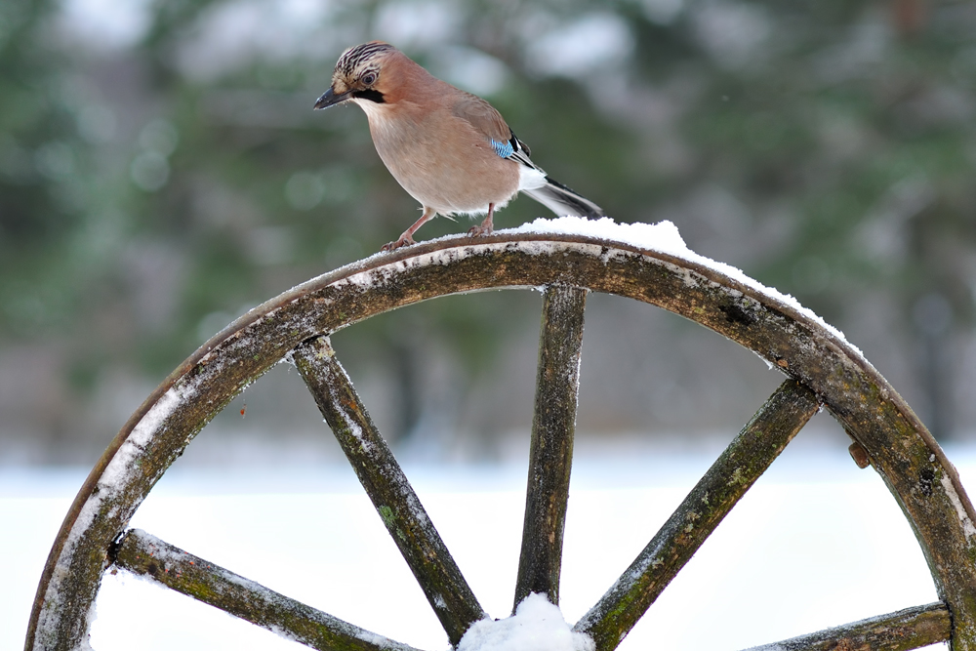
Tradicinių kalendorinių švenčių samprata
ŠVENTĖ - tai visuma sakralios prasmės veiksmų, kuria nors išskirtine proga atliekamų didesnėje ar mažesnėje bendrijoje ir suteikianti tos bendrijos nariams dvasinį pasitenkinimą bei fizinį atsipalaidavimą, sielos atgaivą.
Tradicinės kalendorinės šventės – tai šventės, kurios kasmet pasikartoja tuo pačiu ar panašiu laiku, atspindi gamtos kaitos ir žmonių darbų ritmą.
Lietuvių tradicinėse kalendorinėse šventėse persipina senieji ikikrikščioniškieji ir naujesni – krikščioniškieji – elementai.
Keičiantis žmonių patirčiai, pasaulio suvokimui ir gyvenimo būdui bei santykiams, kinta ir tradicijos, papročiai, nors šiai sričiai ir būdingas tam tikras konservatyvumas.
Beveik visos didžiosios kalendorinės šventės
yra bendruomeninės, išskyrus kai kurių
švenčių atskirus momentus.

Slide 3
Sąvokos
TRADICIJA – tai papročių, apeigų, vaizdinių, idėjų, simbolių išlaikymas, perdavimas iš kartos į kartą; tai tokie veiksmai ar įvykiai, kurie daugmaž reguliariai kartojasi ir tapo tam tikromis žmonių paisomomis taisyklėmis.
PAPROTYS – tai įprasti poelgiai, tapę nerašytomis elgesio normomis. Paprotys nurodo elgesio veiksmus konkrečiose situacijose.
APEIGOS – tai sankaupa simbolinių veiksmų, kurie griežtai nustatomi tradicijų, papročių ir lydi
kokį svarbų įvykį. Apeigos parodo to
įvykio vidinę esmę.

Slide 4
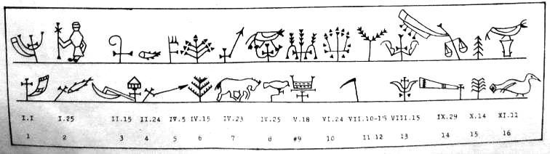
Apie kalendorių
Etninis kalendorius sudaromas derinant fenologinius reiškinius su dangaus šviesulių judėjimo dėsningumais.
MĖNULIO kalendorius – archajiškiausias. Pagal jį metuose buvo 13 mėnesių, savaitę sudarė 9 dienos.
SAULĖS kalendorius pradėtas naudoti įsigalėjus žemdirbystei. Jį naudojame ir šiandien.

Slide 5
Įvairių metų laikų kalendorinių švenčių ypatumai
ŽIEMOS švenčių papročiuose daug artimiausių ir tolimesnių oro spėjimų, bandymų savo elgesiu, darbais nulemti gerą orą, sąlygas būsimai sėjai, javų augimui, derliaus nuėmimui, šeimos sėkmę, jos narių, gyvulių sveikatą, gausumą.
PAVASARIO švenčių papročiuose daug dėmesio skiriama sėklos kokybei, pagrindiniams pavasario lauko darbams, naminių paukščių perinimui ir kt.
VASAROS IR VĖLYVOJO PAVASARIO švenčių papročiuose daugiausia vyrauja rūpestis pasėlių priežiūra, žemės ruošimu būsimai sėjai, derliaus dorojimu.
RUDENS šventėse dažniausiai dėkojama už derlių, prisimenami ir pagerbiami mirusieji.

Slide 6
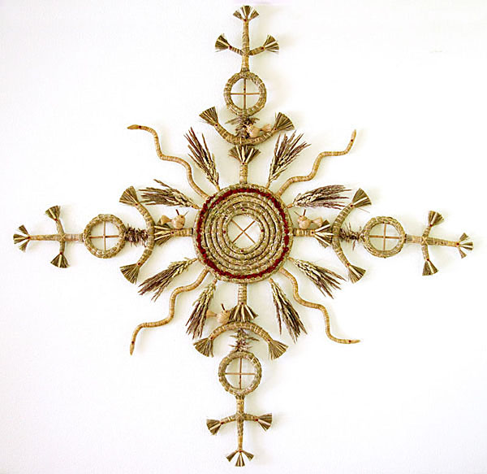
Pastovios ir kilnojamos šventės
Pastovių švenčių laikas skaičiuojamas pagal
Saulės, o kilnojamų – pagal mėnulio kalendorių.
Kilnojama šventė yra Velykos ir visos su
jomis susiję šventės: Užgavėnės, Šeštinės, Sekminės, Devintinės.
Kilnojama dabar yra ir pirmoji Advento diena.
Visos kitos šventės yra pastovios ir švenčiamos kiekvienais metais tuo pačiu laiku.

Slide 7
Švenčių ratas
RASOS
VELYKOS
ŽOLINĖ
PAVASARIO LYGIADIENIS
RUDENS LYGIADIENIS
UŽGAVĖNĖS
VĖLINĖS
KALĖDOS

Slide 8
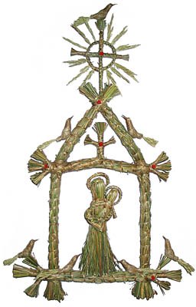
Kalendorinių švenčių organizavimo bendruomenėje principai (1)
Gerai išsistudijuoti rengiamos šventės tradicijas ir papročius (šaltiniai: knygos, internetas, vietinių senų žmonių atsiminimai, liudijimai)
Pasidomėti kitų patirtimi
Atsirinkti tik tai, kas aktualu šiandieniniam žmogui
Veiksmus subtiliai priderinti prie turimų galimybių ir aplinkos
Šventėje pagal galimybes visi žmonės turi būti dalyviai, o ne artistai ir žiūrovai
Pasiruošimas šventei yra toks pat svarbus kiekvienam jos dalyviui, kaip ir pati šventė

Slide 9
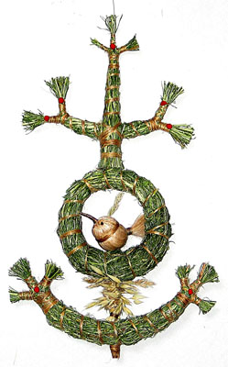
Kalendorinių švenčių organizavimo bendruomenėje principai (2)
Kiekvienas dalyvis turėtų, jei reikia, ir materialiai prisidėti rengiant šventę
Vengti padėkų raštų, skatinti visus žmones dėkoti vienas kitam
Vengti „svarbių” žmonių kvietimo (nebent jie yra tos bendruomenės nariai) ir išskirtinio dėmesio jiems skyrimo (žodžio suteikimo, dovanų, padėkų raštų ir pan.)
Bendruomenės šventėje kiekvienas (pradedant mažu vaiku ir baigiant garbaus amžiaus žmonėmis) turi rasti savo vietą, įsiprasminti ir iš tikrųjų švęsti
...

Slide 10
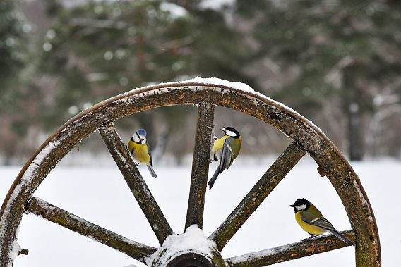
Naujieji metai (01.01)
Vienas kito sveikinimų ir geros ateities
linkėjimų diena: pirmą metų dieną
pasakyti linkėjimai išsipildo
Švęsta panašiai kaip ir Kūčios-Kalėdos: išvakarėse – susitaikymas ir skolų grąžinimas, prausimasis, apeiginė vakarienė, burtai, šventės dieną – pamaldos bažnyčioje, vaišės
Kai kur Žemaitijoje buvo paprotys pasitinkant Naujuosius metus uždegti šiaudų kūlį
Aukštaitijoje būdavo improvizuojamos grumtynės tarp iškaršusio senio ilga linine barzda su kailiniais ir kumpa lazda bei vikraus jaunuolio su dovanų maišu.

Slide 11
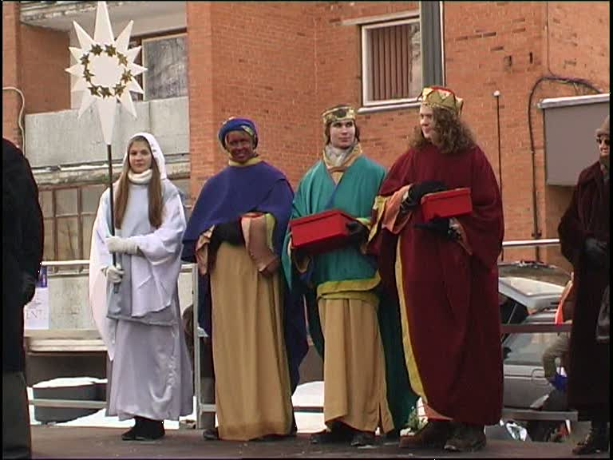
Trys karaliai (01.06)
Tą dieną baigdavosi Saulėgrįžos šventė,
žmonės pradėdavo žadinti šalčio
sukaustytą žemę.
Svarbiausias šios šventės paprotys - „karalių“ vaikščiojimas pakiemiui visus sveikinant giesmėmis, vaišinantis ir renkant sau dovanas.
Ant durų „karaliai“ užrašo kryželius ir raides: +K +M +B
„Trijų karalių“ vaikštynės – pokalėdinio laikotarpio sveikintojų-kalėdotojų vaikštynių tąsa.
„Karalių“ grupės sudėtis įvairiose vietovėse buvo skirtinga

Slide 12
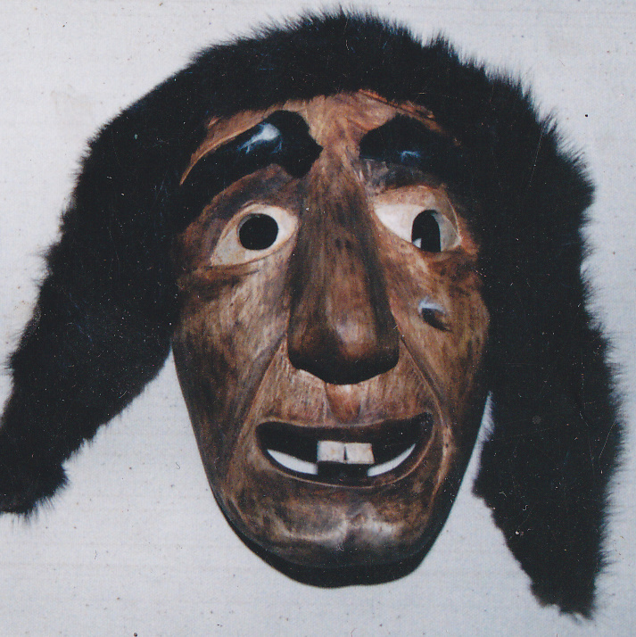
Užgavėnės
(kilnojama šventė, 46 dienos prieš Velykas)
Užgavėnėmis baigiasi linksmybių laikotarpis mėsiedas ir prasideda priešvelykinio susikaupimo metas – gavėnia.
Užgavėnės – žiemos virsmo į pavasarį šventė, žiemos palydos ir pavasario žadinimas.
Žmogus metafiziškai išgyvena
perėjimą iš dvasinės egzistencijos į
žemiškąją būtį

Slide 13
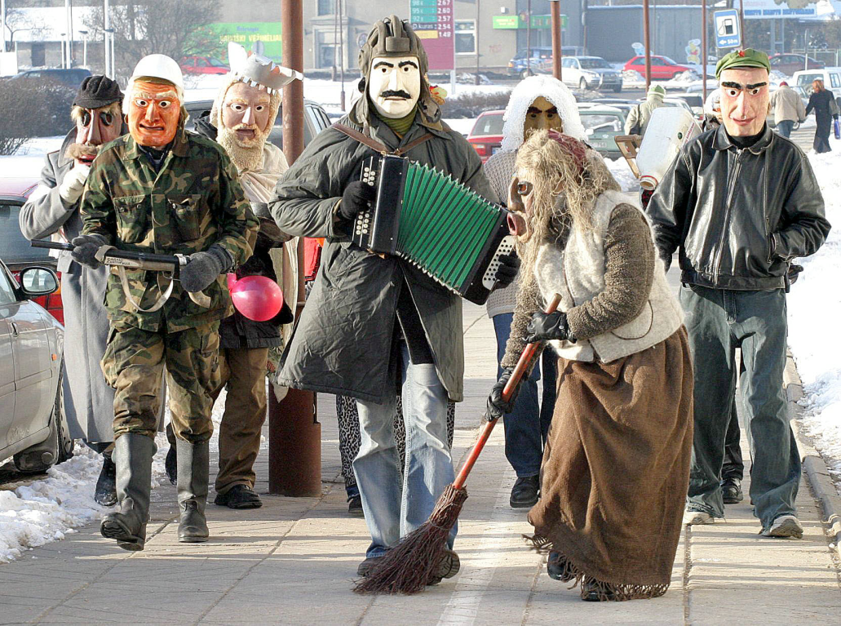
Pagrindiniai apeigų elementai
Užgavėnės
važinėjimasis po laukus bei į svečius ir žirgų lenktynės;
moteriškos ir vyriškos lyties stabo vežiojimas ir jo žudymas;
bendruomenės narių lankymas;
vaidinimas persirengus gyvuliais, svetimais žmonėmis bei demonais;
vaišės;
žiemos demono Lašininio kovos
su pavasariu – Kanapiniu
vaizdavimas;
laidotuvių ir (ar) vestuvių
inscenizacija;
laistymasis vandeniu.

Slide 14
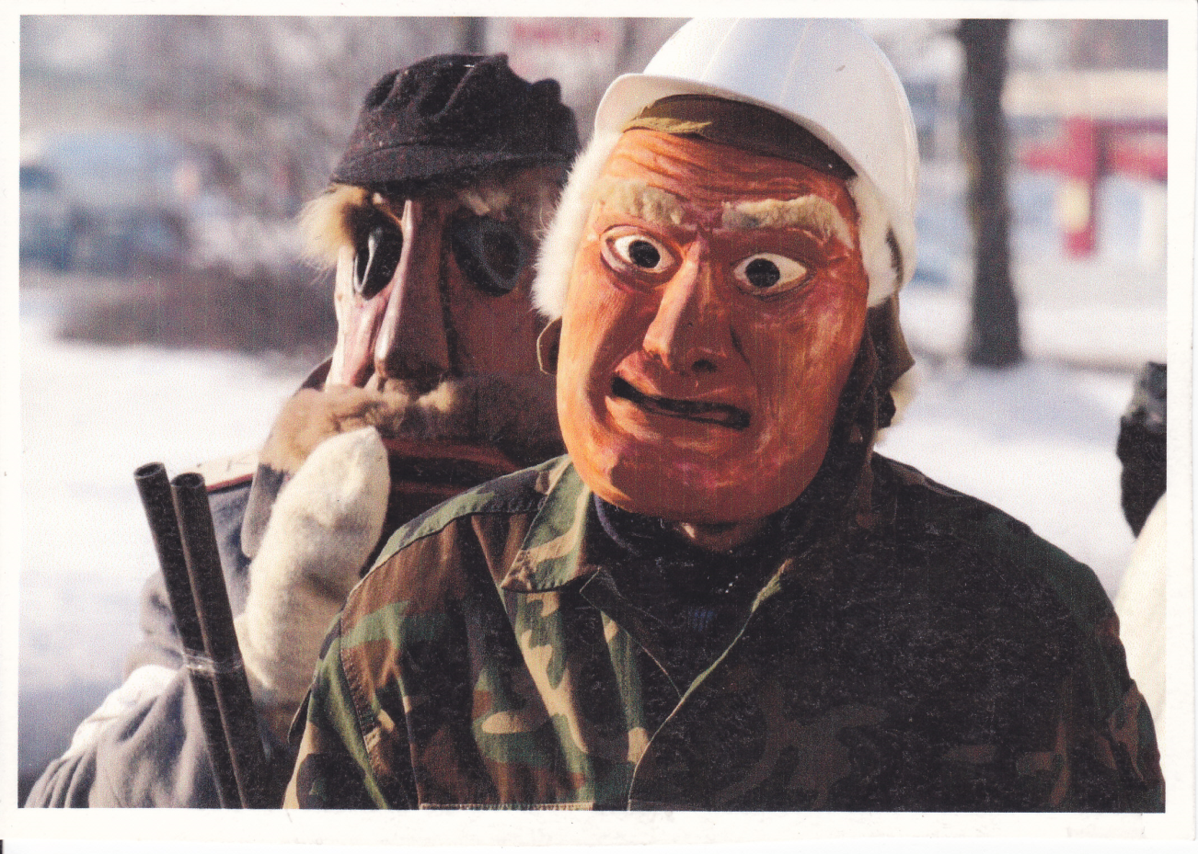
Užgavėnės
Kaukės ir persirengėliai
Zoomorfinės kaukės:
Ožys
Gervė
Arklys
Meška
Demonomorfinės kaukės:
Velnias
Ragana
Giltinė
Malpa (beždžionė)
Lašininis ir Kanapinis
Antropomorfinės kaukės:
Žydas
Čigonas
Vengras vaistininkas
Ubagas

Slide 15
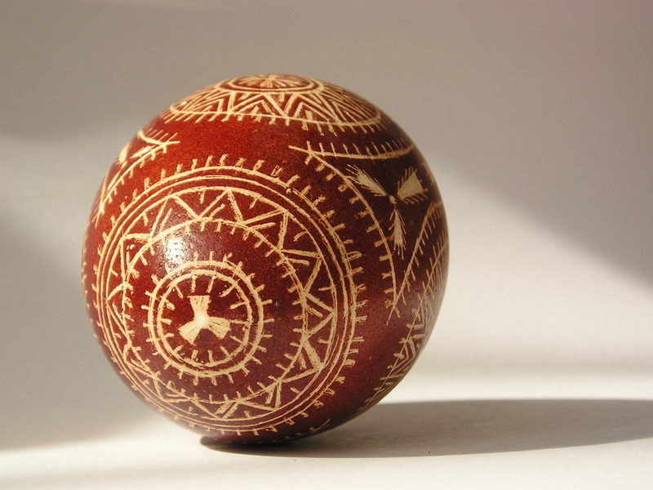
Pasiruošimas ir šventės datos nustatymas
Velykos
7 savaičių atgailos, susilaikymo, pasninko laikotarpis – Gavėnia.
Verbų sekmadienis
Didžioji savaitė (Didieji trečiadienis, ketvirtadienis, penktadienis ir šeštadienis)
Velykos švenčiamos pirmąjį mėnulio pilnaties sekmadienį po pavasario lygiadienio (t.y. tarp kovo 22 ir balandžio 26 dienos)
Seniau Velykos būdavo švenčiamos 3 ar 4 dienas.
Pirmoji Velykų diena vadinta ugnies, antroji –
Perkūno, trečioji – gegužės, ketvirtoji – ledų diena.
Atvelykis – Vaikų velykėlės

Slide 16
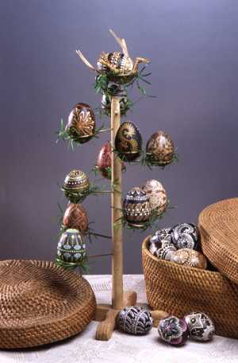
Apeigų pagrindiniai elementai
Velykos
bendruomenės narių lankymas – lalavimas;
margučiai;
Velykų eglutė (kiaušinykas);
vaišės;
laistymasis vandeniu;
supimasis;
Velykų bobutė – Velykė.

Slide 17
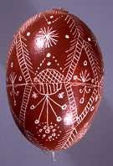
Margučiai
Velykos
Kiaušinis – kosmoso embriono, pradžių pradžios simbolis.
Margutis – gyvybės, vaisingumo, derlingumo, gamtos atgimimo simbolis
Spalvų simbolika:
Žalia – pavasario atgimimas, augmenijos prabudimas,
Geltona – šviesos ir saulės sustiprėjimas, dienos ilgėjimas,
Ruda – prinokę javai, derlius,
Raudona – vaisingumas, džiaugsmas, sėkmė darbuose,
Mėlyna – dangus, kosminio pasaulio vienovė,
Juoda – žemė.

Slide 18
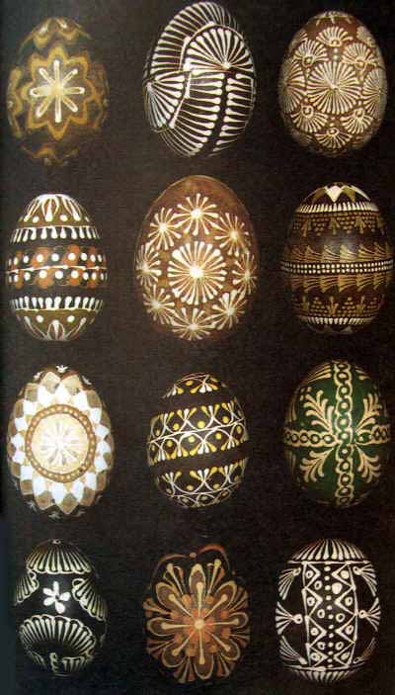
Margučiai
Velykos
Raštų simbolika:
Saulės simboliai – apskritimas (su spinduliais), svastika
Pasaulio medžio simbolis
Rombas su taškeliu viduje – vaisingumas
Taškas – visa ko pradžia, kilmė
Dvi persikertančios linijos – keturi metų
laikai arba keturios mėnulio fazės
Žalčiukas (S) – gyvybės, energijos ir
nemirtingumo simbolis
Korys – deivės Austėjos simbolis
Eglutės raštas – deivės Laimos simbolis
Kryžius – ugnies simbolis
Trikampis – vanduo, lietus, žaibai, derlius

Slide 19
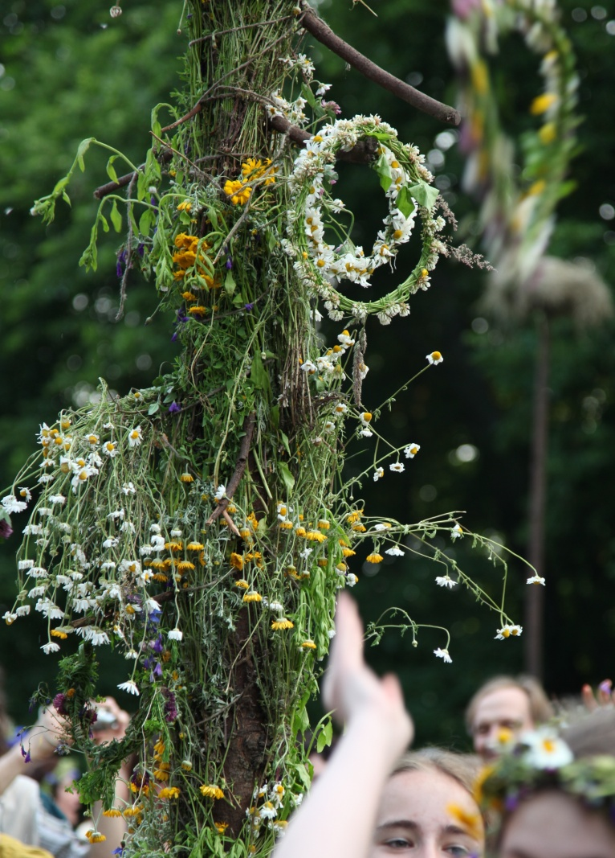
Pagrindiniai apeigų elementai
Rasos šventė (Joninės)
Saulės palydėjimas ir sutikimas,
apipinti vartai ir žolynais išpuoštos kartys, stebulės,
kupoliavimas,
vainikų pynimas ir burtai iš žolynų,
aukuro uždegimas,
budėjimas per naktį,
rateliai aplink laužą, šokiai, dainos,
degančių ratų ridenimas,
vainikų plukdymas,
vestuviniai burtai,
javų laukų, medžių lankymas,
paparčio žiedo ieškojimas,
šokinėjimas per ugnį,
prausimasis ryto rasoje, maudynės
šaltiniuose, upėse, ežeruose saulei tekant.

Slide 20
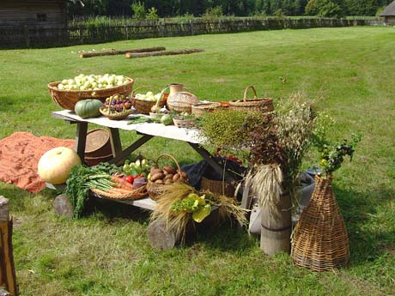
Pagrindiniai apeigų elementai
Žolinė
Žolynų šventinimas,
Giminių susitikimas, svečiavimasis,
Mirusiųjų paminėjimas,
Naujo derliaus duonos kepimas,
Pašventinti ir sudžiovinti
žolynai vėliau naudojami
namų apsaugai

Slide 21
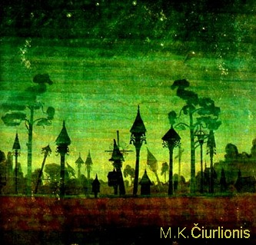
Ilgės, Vėlinės
ILGĖS – istoriniuose šaltiniuose minima rudens šventė, kuri glaudžiai siejosi su rudens darbų pabaiga.
VĖLINĖS – tai gyvųjų ir mirusiųjų suartėjimo ir pabendravimo laikas.
Pagrindiniai apeigų elementai:
Maisto dalinimas elgetoms,
Vėlės kviečiamos į pirtį ir vaišes,
Vaišės ir giesmės kapinėse,
Maldos už mirusius.

Slide 22
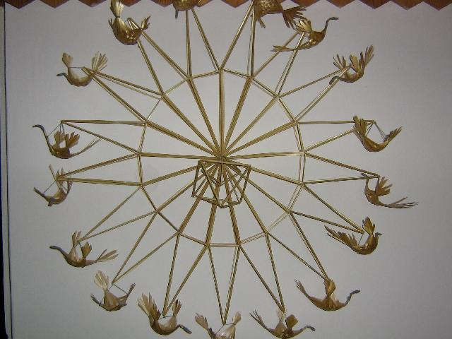
Kūčios-Kalėdos
Kūčios – tai šeimos šventė, suartinanti visus šeimos narius: ir gyvus, ir išėjusius į amžinybę.
Kalėdos – bendruomenės šventė prasidedanti mišiomis bažnyčioje ir besitęsianti vakaro ir antros dienos (ar net iki Trijų karalių šventės) pramogavimais.
Pagrindiniai Kalėdų apeigų elementai:
Keturių savaičių susikaupimo ir pasninko laikas – Adventas,
Ritualinė šeimos vakarienė – Kūčios,
Kalėdų vaišės,
Orų spėjimai,
Kalėdotojų vaikštynės.

Slide 23
Mažesnės šventės
Pusiaužiemis
Grabnyčios
Gabijos, ugnies, duonos diena
Vieversio šventė
Pusiaugavėnis
Kazimierinės
40-ties paukščių diena
Pempės diena
Pavasario lygiadienis
Gandrinės
Melagių diena
Jurginės
Motinos diena
Šeštinės
Sekminės
Devintinės
Petrinės
Sėmenė
Alutinis
Rudens lygiadienis
Dagotuvės
Martynas
Andriejaus diena

Slide 24
Šaltiniai
Vyšniauskaitė A. Mūsų metai ir šventės. – Kaunas: Šviesa, 1993.
Klimka L. Saulės ratu, mėnulio taku. – Vilnius: Mintis, 2008.
Tamošiūnienė A. Kalendorinės šventės. – Klaipėda: KU leidykla, 1998.
Lietuvių kalendorinės šventės. DVD. – Vilnius: LLKC, 2004.
http://vydija.puslapiai.lt
http://www.samogit.lt/kultura/Kalendorius.htm

Slide 25
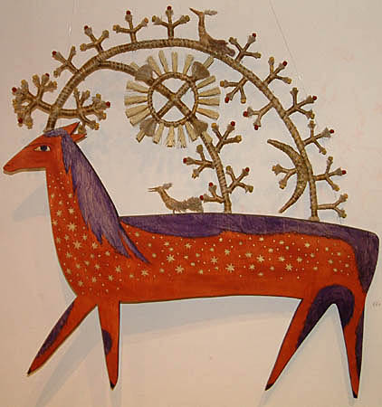
Baltų ir skalsių artėjančių Kalėdų!
Sveikiems sulaukti elnio devyniaragio ant ragų parnešamos saulės...

